Slide 1
전국시간별 범죄율
H2104 김재우

Slide 2
주제 선정 이유
이 주제를 선정하기 전 뉴스에서 점점 마을이 사라지고 인구수가 줄면서 시도별이 합쳐지거나 사라질 수도 있다는 것을 보고 시도별 인구를 구하기 위하여 시도별 주민 등록 수를 전처리하여 그래프를 구하고 그래프 중 가장 적은 데이터 값을 사용하여 몇 년도 인지 예측하려 하였지만 수업할 때 사용했던 데이터와 비슷하여 실패하였습니다.
이다음 주제를 황사와 천식으로 선정 하였지만 생각했던 연관성을 빅데이터로 분석하여 찾을려고 했지만, 황사 데이터가 굉장히 세부적으로 나오고 있어 지식이 깊고 전문적인 지식을 필요로 하였고 천식이 황사가 높을 때만 일시적으로 발병율이 높지 않았고 높아지더라도 많이 눈에 띄게 높아지지 않아서 분석하기 힘들었다.
그 다음으로 이번에 선정한 주제인 시간별 범죄율을 선정하게 되었습니다.
아마 살면서 뉴스를 버스에 있는 TV나 많이 접하게 됩니다. 이때 가장 많이 접하게 되는 것이 “누군가 범죄를 저질렀다.”. “누군가가 범죄를 저질러 감옥에 갔다.” 입니다. 범죄가 많이 일어나지 않는 곳을 지나가거나 피해가고 싶다 라는 추상적인 생각을 하지만 언제쯤이 가장 위험할까 그럼 몇 시가 가장 위험할까 라는 구체적인 생각은 하지 않습니다. 그 이유가 자세하게 분석되지 않은 부분이 존재한다고 생각하였습니다. 그래서 이 주제를 선정하여 많은 데이터를 분석하고 싶어 주제를 선정하게 되었습니다.

Slide 3
프로젝트 일정
11 / 16 ~ 11 / 17
주제 선정 및 코드 작성
11 / 17 ~ 11 / 18
PPT 작성

Slide 4
관련 이론
범죄율 | 위험율 | 발령 기준 | 해제 기준
시간대 별 범죄율 | 위험 | 그래프가 상승하거나 높은 수치를 향할 예정이나 높은 값에서 유지될 때 | 20만명 밑으로 값이 내려갔을 때
 | 주의 | 그래프가 하강하거나 원 값이 낮게 유지될 때 | 5 ~ 15만명 사이의 값으로 내려갔을 때

Slide 5
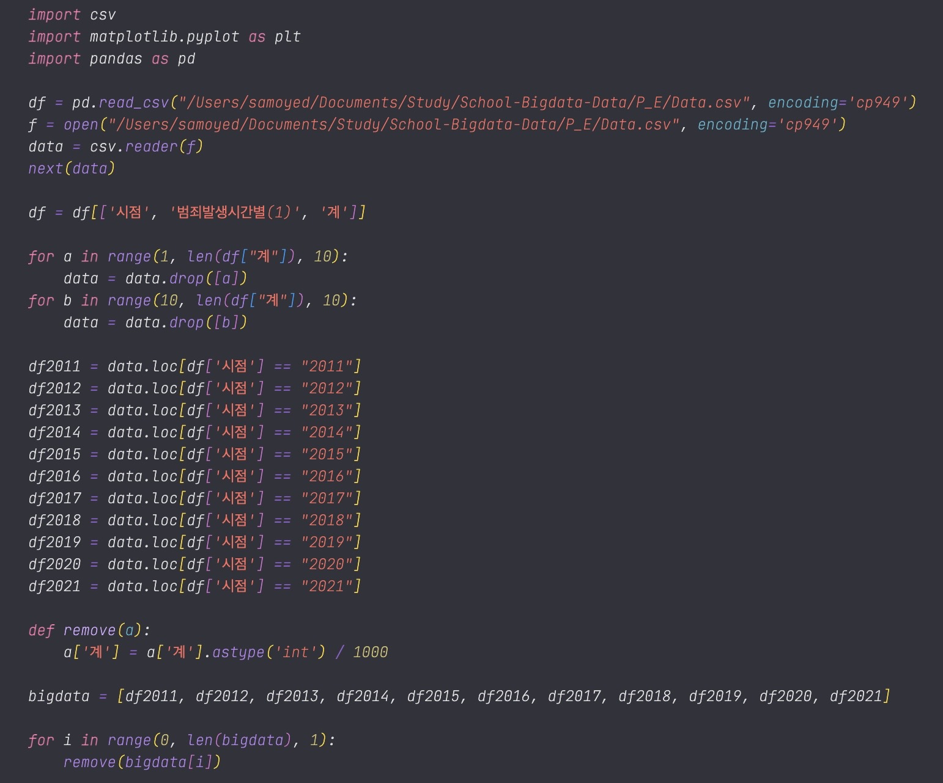
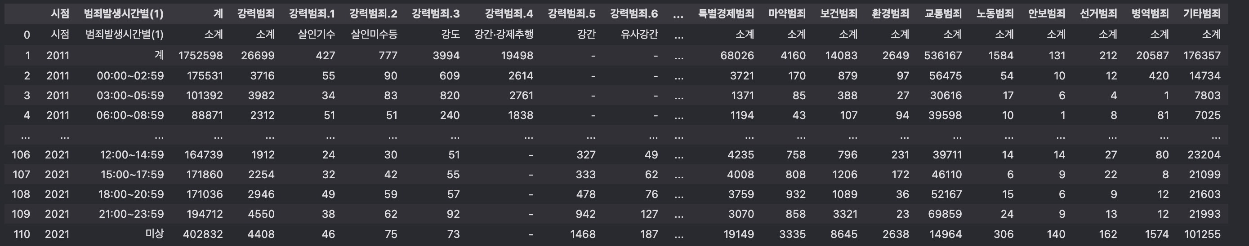
분석 과정
데이터 전 처리
현재 데이터는 전국의 범죄 수를 시간별로 나눈 데이터로 분석 할 때 필요한 “계”. 즉 범죄 수를 확인하였습니다.
“계” 부분을 확인하던 중 년도 부분의 시점 처음과 끝부분에 ”계” 즉 총 합과 언제 일어난지 모르는 범죄인 ”미상”부분이 들어가 있는 것을 확인하였습니다.

Slide 6

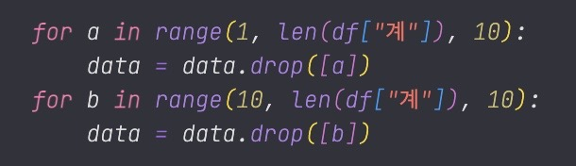
분석 과정
데이터 전 처리
”계＂와 ＂미상”인 부분을 제거하기 위하여 먼저 분석할때 필요한 데이터인 ＂시점” ＂범죄별 발생 시간＂, “계” 부분을 loc 함수를 사용하여 data라는 변수에 저장합니다.
그후 ＂계”와 “미상”인 부분의 for문을 돌려 해당 데이터들을 제거 하였습니다.

Slide 7
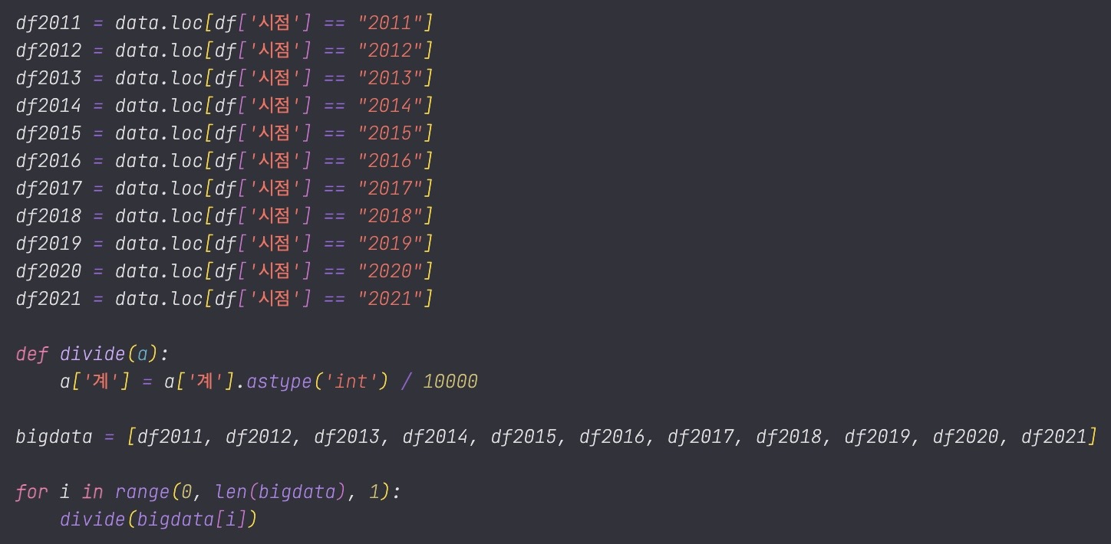
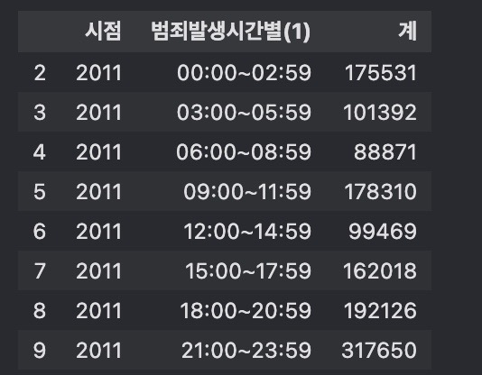
분석 과정
제거한 데이터를 바탕으로 분석에 필요한 데이터인 시점을 기분으로 “2011” ~ ”2022”년도 만큼을 각각의 데이터에 저장하였습니다.
그 다음 데이터를 확인해보니 데이터의 값이 사용하기에는 너무 큰 수가 데이터로 들어가 있어 그래프가 맞게 그려지지 않았습니다.
그래서 divide라는 함수를 만들어 object형인 ”계”라는 부분을 astype() 함수를 사용하여 데이터 형을 int로 변경한 다음 10000명 단위로 나누었습니다.

Slide 8
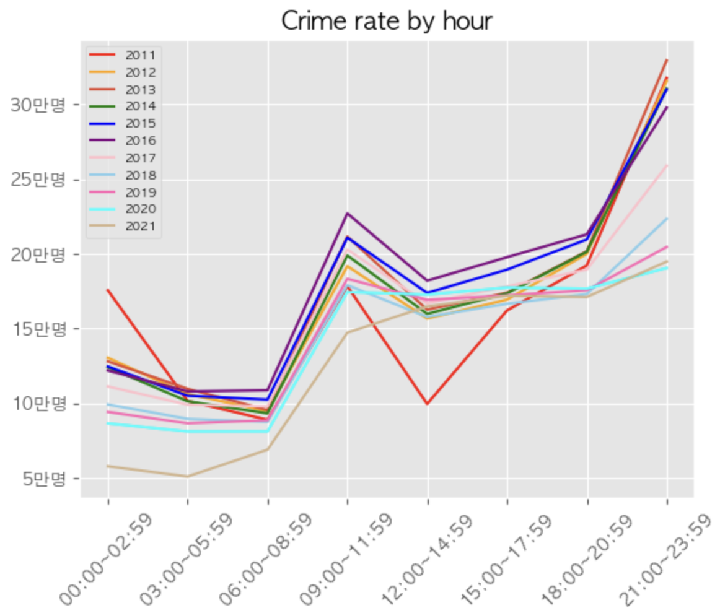
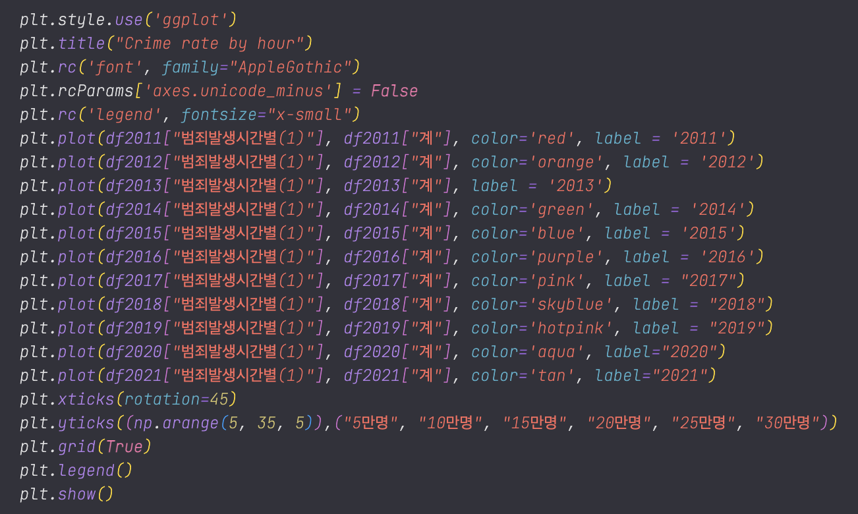
분석 결과
옆에 보이시는 방대한 코드를 사용하여 선 그래프인 plot 그래프를 그렸습니다.
그래프를 보시면 새벽부터 점점 범죄율이 줄다가 아침 출근 시간에 최저를 찍고 그 뒤로 상승을 합니다. 또한 점심 시간을 다시 상승하는 그래프가 그려졌습니다.
그리고 년도가 지날 수 록 범죄가 줄어 드는 것이 아닌 비슷한 시간대에 2020년까지 다시 증가하는 것을 확인 할 수 있었습니다.
분석 결과 아침 출근 시간과 퇴근 시간에 다시 급격하게 올라가는 것으로 보아 아침 출근 시간과 퇴근 시간에 범죄율이 올라가고 해가 져 어두워지면 특히 더 위험해 진다는 것을 확인 할 수 있다.

Slide 9
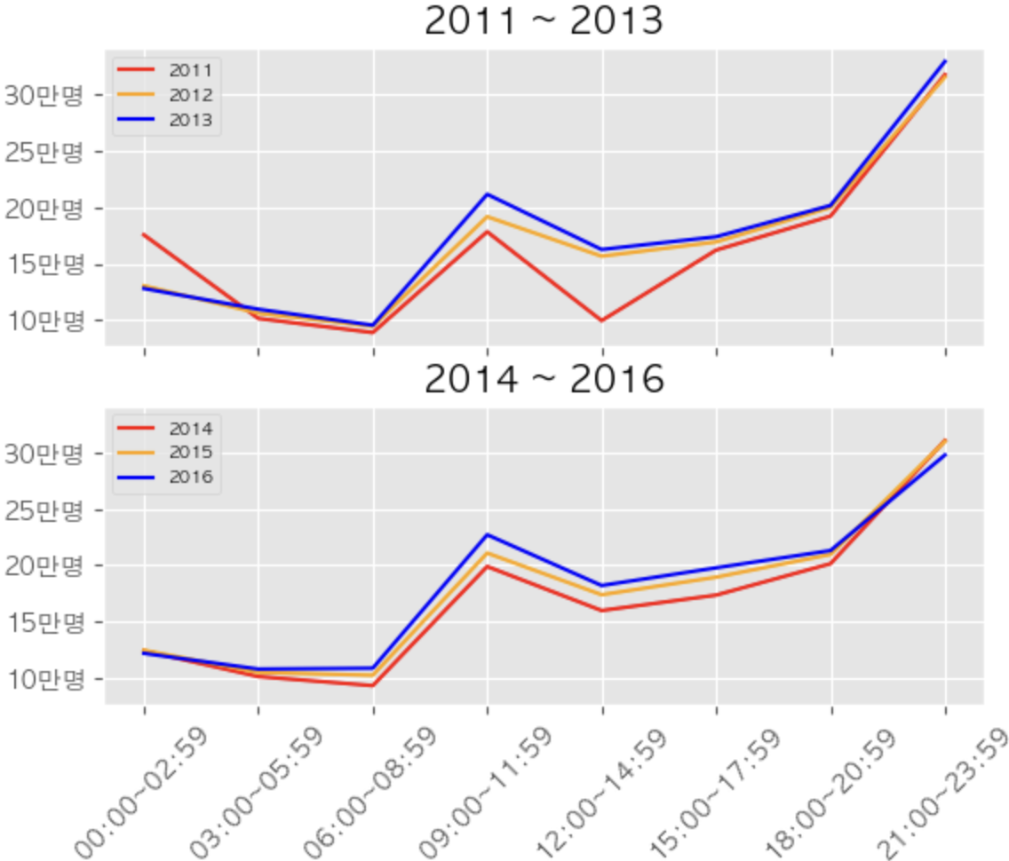
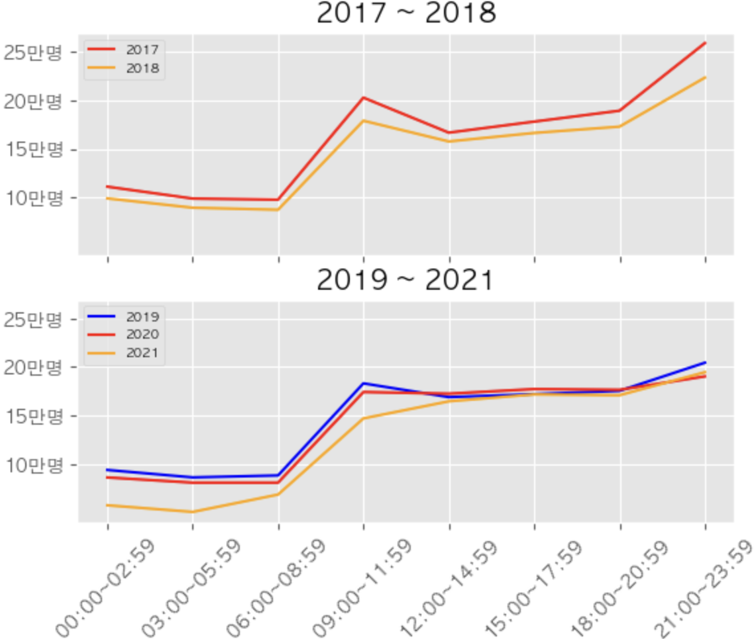
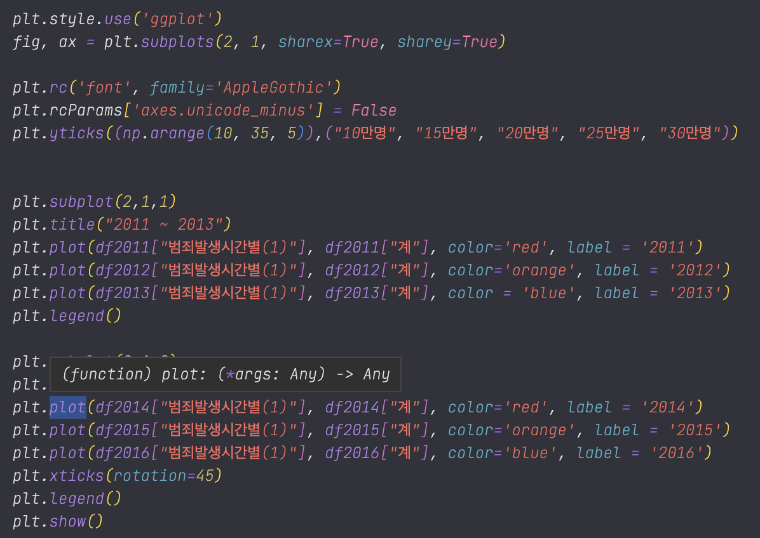
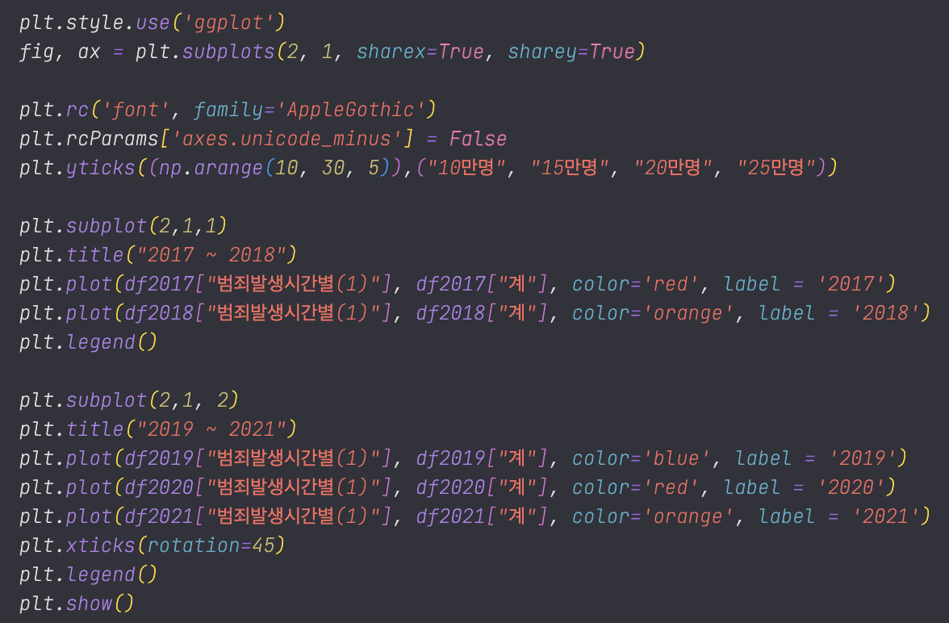
분석 결과
위 데이터를 분석하면서 코로나는 범죄율에 얼마나 많은 영향이 생겼을까 라는 궁금증이 들어 4개의 세부 그래프로 나누어 보았습니다.
옆 그래프를 보면 다른 년도에는 비슷하게 범죄율이 꾸준하게 올라갔지만, 2019년도부터 코로나가 유행하기 시작하여 많은 인구 수가 이른 저녁부터 새벽까지 집에 들어가 있게 되면서 범죄율이 많이 준 것을 확인 할 수 있습니다.
분석 결과 코로나로 인한 사람들의 행동 패턴이 변경됨에 따라 점심시간 이후 범죄율이 감소하게 된 것으로 보입니다. 하지만 아침 출근 시간에는 감소하지 않은 것으로 보아 출근 시간에는 범죄에 노출이 될 수 있으니 더욱 조심해야 한다는 결과가 나왔습니다.

Slide 10
느낀점
수행평가를 시작하기 전에는 범죄가 하루에 많이 일어 난다는 추상적인(?) 생각은 가지고 있었지만 실제로 데이터를 분석 하기 위해서 많은 데이터를 찾아보고 그래프를 그려보며 굉장히 다양한 그래프를 보게 되었다.
생각보다 전국에서 이것을 적는 이 시간에도 많은 범죄가 일어 나고 있으며 내가 학교에 등교하는 시간이 범죄에 가장 취약한 시간이며 친구들과 공부를 하고 집에 돌아가는 시간이 다시 범죄가 늘어나는 시간이라는 것에 다시 한번 놀랐으며 점심시간에는 범죄가 늘지 않는 그래프를 보고 범인들도 점심시간에 점심을 먹어서 범죄율이 많이 늘지 않나? 라는 생각이 문득 들었다.
그리고 주제를 선정하면서 굉장히 다양한 주제로 분석을 시작 할려고 하였는데 굉장히 많은 데이터를 정부, 공기업, 회사등에서 저장하고 무료로 사용할 수 있도록 만들었으며 황사 데이터와 같이 지식이 깊어야 사용할 수 있는 데이터를 보고 그 데이터를 한번 사용해 보고 싶다라는 생각이 들었다.
수행 평가가 아니더라도 굉장히 많은 데이터로 빅 데이터를 분석하고 인공지능과 연계하여 서비스(?)나 앱을 만들어 보고 싶다 라는 생각이 들었다.
코로나로 인해서 행동 패턴이 변경되고 사람들이 외출하는 시간이 현저히 줄면서 범죄율도 다 함께 줄어든 것을 보고 굉장히 신기하였으며 내 생각에는 코로나로 인하여 돈이 궁핍해 지거나 우울증 같은 것이 늘고 기분이 다운되어 범죄가 늘 것 이라는 생각을 가지고 있었지만 결과 값이 정 반대로 나와서 이것은 굉장히 신기하였다.
또한 시간이 지나면서 기술은 발전함에 따라 범죄율이 줄 것 이라고 생각 하였지만 범죄 수법이 자세해 지면서 범죄율이 꾸준히 증가하는 것을 보고 아무리 기술이 좋아지더라도 범죄는 증가하겠구나 라는 생각이 들어 굉장히 조심스러워지는 듯 하였다.

